Slide 1
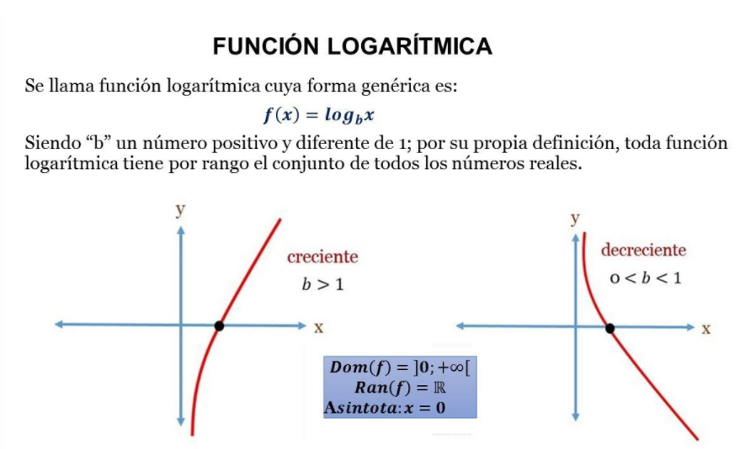

Slide 2
Las características generales de las funciones logarítmicas son:
El dominio de una función logarítmica son los números reales positivos: Dom(f) = (0. + ∞) .
2) Su recorrido es R: Im(f) = R .
3) Son funciones continuas.
4) Como loga1 = 0 , la función siempre pasa por el punto (1, 0) .
La función corta el eje X en el punto (1, 0) y no corta el eje Y.
5) Como logaa = 1 , la función siempre pasa por el punto (a, 1) .
6) Si a > 1 la función es creciente.
Si 0 < a < 1 la función es decreciente.

Slide 3
7) Son convexas si a > 1 .
Son cóncavas si 0 < a < 1 .
8) El eje Y es una asíntota vertical.
Si a > 1 :
Cuando x → 0 + , entonces log a x → - ∞
Si 0 < a < 1 :
Cuando x → 0 + , entonces log a x → + ∞

Slide 4
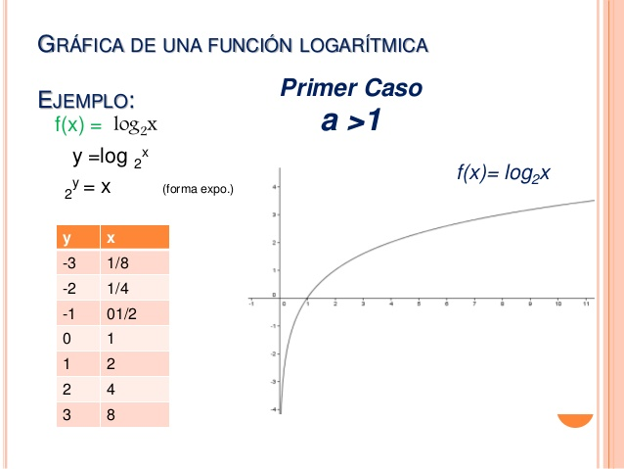
Ejemplo:

